Slide 1
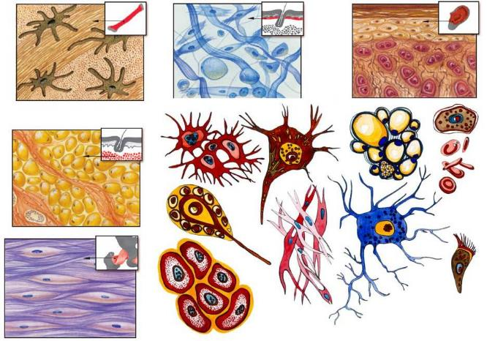
Учебная дисциплина «Анатомия и физиология человека»

Slide 2
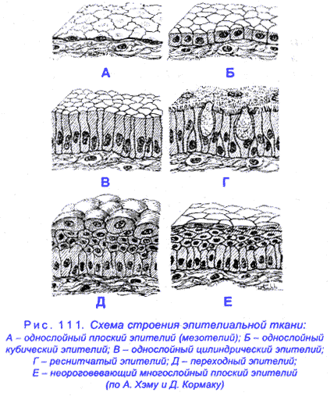
Тема урока: Гистология. Эпителиальная ткань.
Цель урока: Ознакомиться с основными тканями человека, особенностями их строения, расположения в организме человека и функциями.

Slide 3
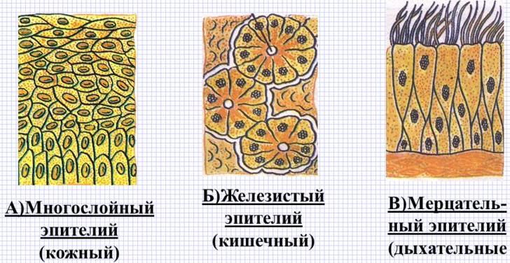
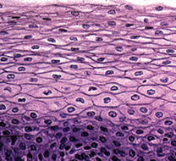
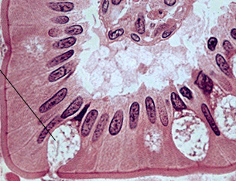
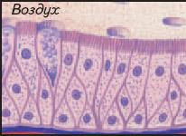
Эпителиальная ткань
Особенность: Клетки близко прилежат друг к другу, межклеточного вещества практически нет.
Функция: защитная и секреторная.

Slide 4
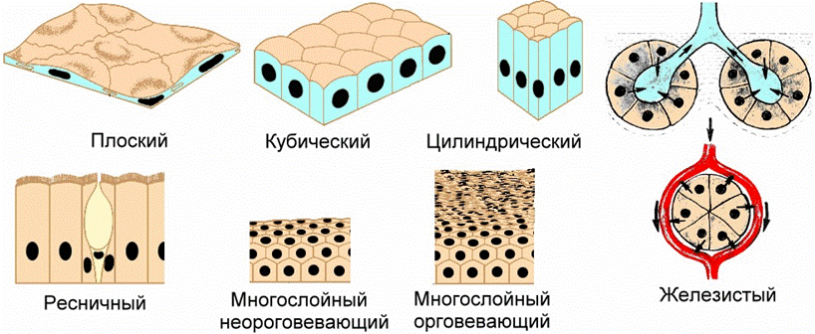
Эпителиальная ткань
Виды ткани
покровный
железистый

Slide 5
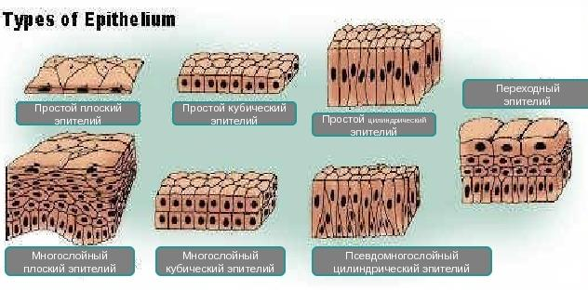
Покровный
однослойный и многослойный
По форме клеток: разнообразный (плоский, кубический, цилиндрический, реснитчатый и т. д.)
По степени ороговения: ороговевающий (эпидермис кожи) неороговевающий (слизистые, роговица глаза) переходный (слизистая мочевыделительных путей).

Slide 6
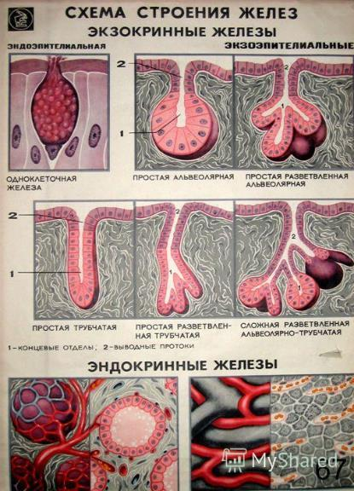
Железистый образует железы
Экзокринные (внешней секреции) – имеют протоки и свой секрет выделяют наружу или в полость органа (слюнные, потовые, сальные).
Эндокринные (внутренней секреции) – протоков не имеют, усиленно кровоснабжаются и свой секрет, гормоны, выделяют в кровь (гипофиз, эпифиз, надпочечники и др.)
Смешанные железы выполняют две функции, к ним относятся (половые и поджелудочная железа).

Slide 7
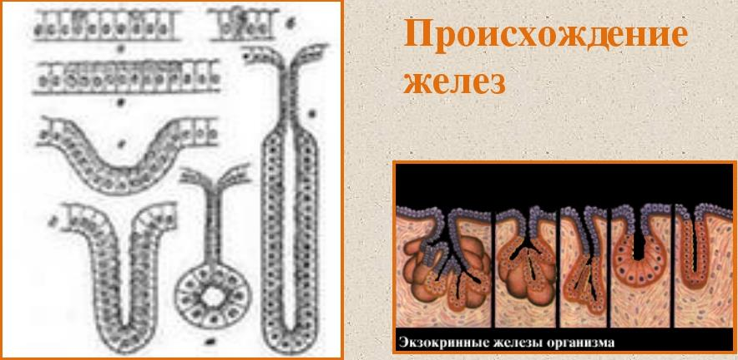
По строению железы бывают простые и сложные.
По форме бывают трубчатые, альвеолярные, альвеолярно-трубчатые.

Slide 8
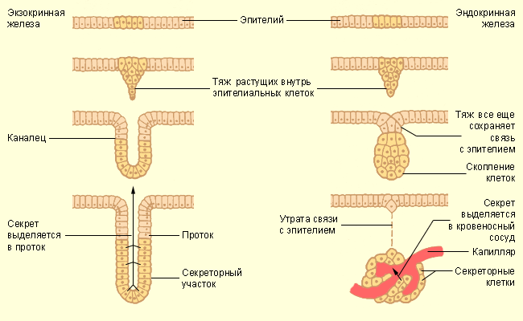
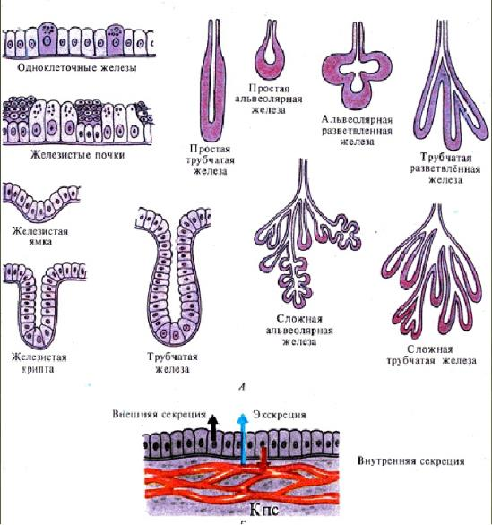
Образование экзокринных и эндокринных желез

